Slide 1


NL
NetworkLab
Docente: Jorge Guzmán
Alumno: Joel Gutiérrez
14 de Octubre de 2025

Slide 2
Problemática
En el entorno académico y científico, las universidades, laboratorios, investigadores y proveedores enfrentan una falta de conexión y visibilidad digital.
La información sobre equipos, servicios y recursos científicos se gestiona de forma aislada y manual, dificultando la colaboración y el aprovechamiento eficiente de las capacidades disponibles.
Esto genera:
Duplicidad de esfuerzos y pérdida de oportunidades de cooperación.
Procesos lentos y poco digitalizados para solicitar servicios o acceder a equipamiento.
Escasa trazabilidad y control sobre la oferta científica existente.

Slide 3
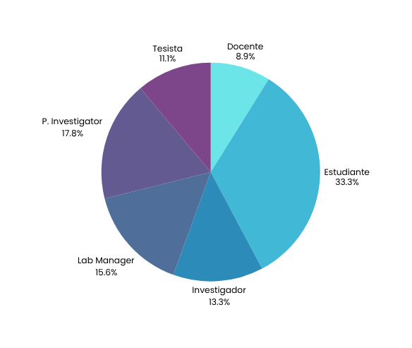
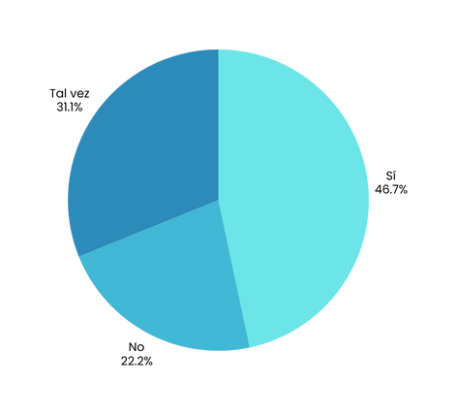
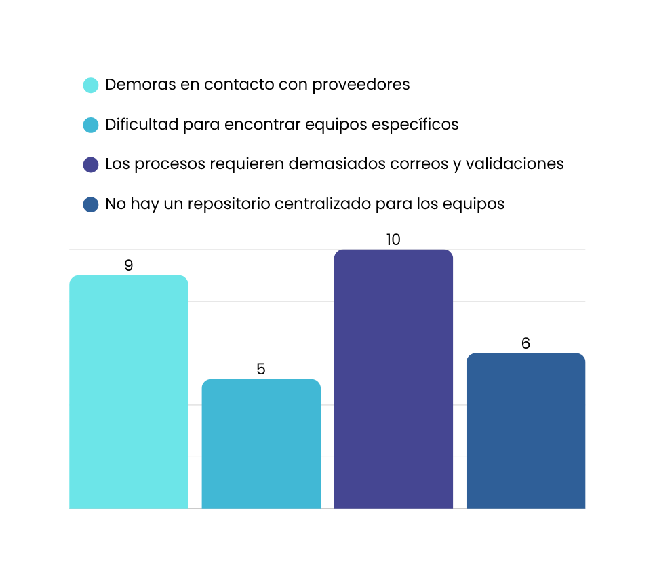
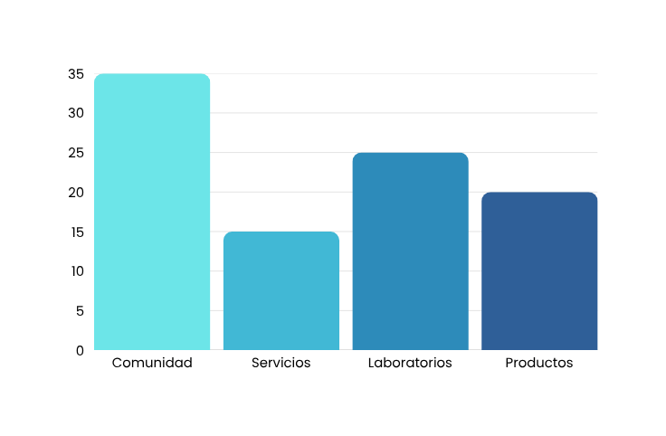
Análisis de Mercado

Slide 4
Solución
NL
NetworkLab es una plataforma web colaborativa que centraliza la gestión del ecosistema científico y académico, conectando a laboratorios, investigadores, instituciones y proveedores en un solo entorno digital.
Permite:
Gestionar y publicar servicios científicos ofrecidos por laboratorios e instituciones.
Visualizar equipamientos, métricas y recursos disponibles en tiempo real.
Facilitar la vinculación y colaboración entre usuarios, fomentando redes de investigación.
Optimizar procesos administrativos mediante una arquitectura segura, escalable y de fácil uso.

Slide 5
Alcances
Alcances
Registrar y administrar instituciones académicas y centros de investigación.
Publicar y gestionar laboratorios, equipos e insumos científicos.
Facilitar la búsqueda, contacto y vinculación entre investigadores y proveedores.
Ofrecer servicios académicos o técnicos en un marketplace científico transparente.
Centralizar la comunicación y los flujos de trabajo entre los distintos actores del entorno científico-educativo.
Alcances no Incluidos
Pasarelas de pago y contratación de servicios online.
Integraciones externas con sistemas de terceros.
Módulo de gestión documental o almacenamiento de archivos

Slide 6



Procesos de Negocios
Proceso de Visualización de Métricas Administrativas
Proceso de Publicación y Consulta de Productos (Marketplace)
Proceso de Administración de Servicios por Laboratorios
Proporcionar a los administradores una vista consolidada del uso y rendimiento de la plataforma mediante métricas en tiempo real.
Facilitar la consulta de productos e insumos científicos entre instituciones, laboratorios y proveedores.
Permitir que los administradores de laboratorios gestionen sus servicios científicos, manteniendo actualizada la información disponible en la plataforma.
Entrada: Datos registrados en la base de datos sobre usuarios, instituciones y laboratorios.
Salida: Panel administrativo con métricas numéricas y gráficas que reflejan actividad, crecimiento y desempeño del sistema.
Entrada: Información ingresada por los proveedores o instituciones (nombre, descripción, categoría, disponibilidad).
Salida: Servicios publicados en el marketplace y disponibles para búsqueda, filtrado y visualización por usuarios autenticados.
Entrada: Datos ingresados por el administrador del laboratorio (nombre del servicio, descripción, condiciones, disponibilidad).
Salida: Servicios creados, editados o eliminados en la base de datos y reflejados en el marketplace y en el panel del laboratorio.

Slide 7
Sprint
Desarrollo de endpoints REST.
Autenticación JWT.
Middleware de roles y validaciones.
Guards de autenticación y redirección en Angular.
Implementación del módulo Marketplace.
Dashboard Admin: usuarios, instituciones, métricas.
Diseño y validaciones en formularios.
Fundamentos y arquitectura base
Módulo de instituciones y laboratorios
Refactorización y mejoras visuales
1
2
3
4
5
Definición de la arquitectura tecnológica
Configuración de repositorios y entorno de desarrollo.
Modelado E-R y conexión con BD.
Creación del servidor Express con TS.
CRUD de instituciones.
Asociación de laboratorios a cada institución.
Ajustes de diseño en dashboard.
Validaciones reactivas en formularios.
Mejora visual del dashboard y corrección de solapamientos.
Inicio de integración de elementos para la versión movil.
Autenticación y gestión de usuarios
Marketplace y panel administrativo

Slide 8


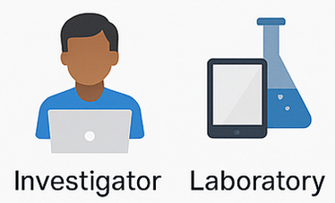





Tecnologías de Desarrollo
Base de Datos
Backend
Frontend
Usuarios

Slide 9
Gestión de Desarrollo
Área / Componente | Descripción general | Estado de desarrollo
Arquitectura del sistema | Definición de la estructura base (Angular, Node.js, MySQL) y conexión entre capas. | ✅ Completado
Gestión de usuarios e instituciones | Módulo de registro, login, roles y administración de instituciones con vistas de detalle. | ✅ Completado
Backend y servicios de negocio | API REST modular con seguridad JWT, validaciones, métricas y endpoints principales. | ✅ Completado
Marketplace y laboratorios | Publicación, consulta y administración de servicios científicos por laboratorio. | 🔄 En progreso
Panel administrativo y métricas | Dashboard con estadísticas y gestión centralizada de usuarios e instituciones. | 🔄 En progreso
Frontend y experiencia de usuario (UI/UX) | Navegación dinámica, validaciones reactivas y mejoras visuales de la interfaz. | 🔄 En progreso
Comunidad | Panel de inicio con publicaciones y contenido colaborativo. | ⏳ Planificado
Versión móvil (Ionic / Angular) | Adaptación del sistema a formato móvil, manteniendo rutas y colores institucionales. | ⏳ Planificado

Slide 10
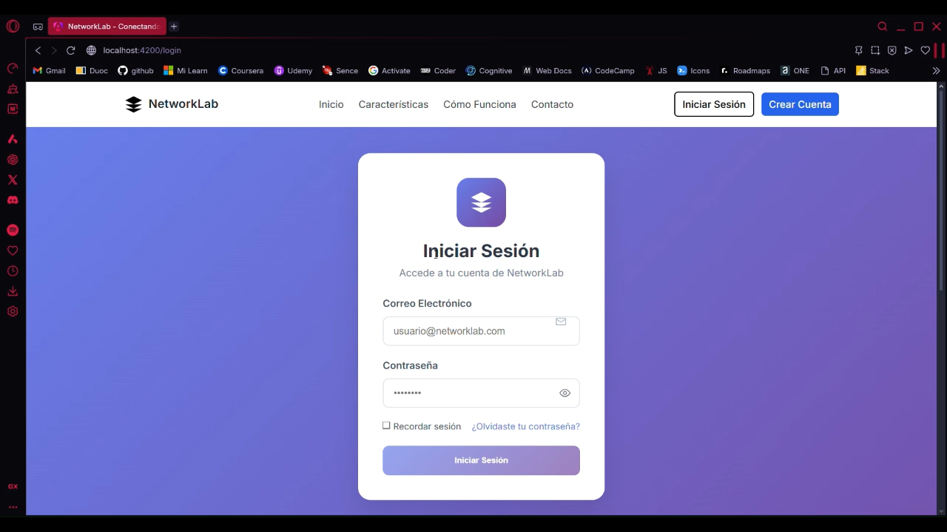
Demo

Slide 11
Conclusión
NetworkLab transforma la gestión científica en un sistema medible, colaborativo y eficiente, permitiendo que instituciones, laboratorios e investigadores tomen decisiones basadas en datos reales.
KPI que podría generar la plataforma
Institucional: número de servicios activos, reservas y laboratorios operativos.
Colaboración científica: cantidad de usuarios conectados, solicitudes y proyectos compartidos.
Eficiencia operativa: tiempo promedio de respuesta y tasa de utilización de recursos.
Visibilidad del ecosistema: crecimiento mensual de usuarios y tráfico en el marketplace.
Beneficios
Conecta: une a instituciones, laboratorios y proveedores en una sola red.
Optimiza: mejora la gestión de recursos y reduce tiempos administrativos.
Visibiliza: muestra la capacidad científica y tecnológica del país.

